Slide 1
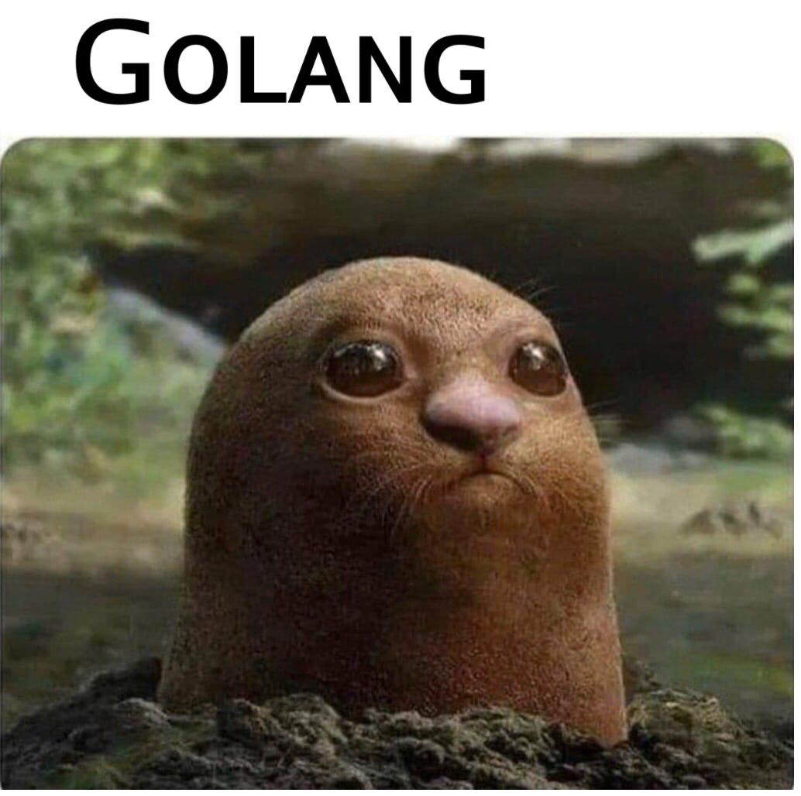
By Сергей Волобоев, ПМИ-1

Slide 2

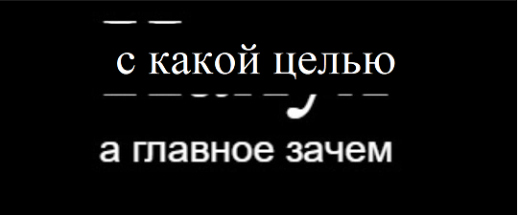
>
> Язык Go разрабатывался как язык программирования для создания высокоэффективных программ, работающих на современных распределённых системах и многоядерных процессорах.
> c, c++, c#, java, python….

Slide 3


Slide 4

Почему Go?
Нам(гуглу) нужен хороший язык для бэка. Это всякие таски с многопоточностью и сетевым общением, по сути.
1) Мы хотим лаконичный язык(java, c#, и тем более c++ отлетают), чтобы код писался быстро и красиво,
2) Мы хотим скорость легальными методами и удобный многопоток (python отпадает),
3) Надо бы какое-то ООП, хотя бы интерфейсы(питон тоже отпадает, от ООП в плюсах хочется умереть),
Хотим type safety и прочие безопасные фишки из жавы и си диез,
Пусть у разработчиков будут почти все инструменты сразу в языке, и не нужно было собирать тучу зависимостей при запуске небольшого сервиса, из множества которых состоит распределённая система.
Мемный зверёк на логотипе

Slide 5


Что по итогу?
Маленький приятный язык, похож на скриптовые, при этом компилируемый. Есть указатели + всякие синтаксические плюхи из скриптовых языков. Классно и быстро компилируется в один бинарник, удобно доставлять. Очень много логичных и приятных фишек.
Многие крутые и сложные проекты написаны на Go, например:

Slide 6

Фишки!
Умные developers из g00gle при создании нового языка первым делом решили выпилить ненужные вещи:
1) Классы
2) Наследования
3) Конструкторы
4) Женерики
5) Перегрузка функций
….

Slide 7
Фишки!
Официальный гайд, можно запускать как локально, так и через сайтик. https://tour.golang.org/welcome/1
Codestyle, который утвердили разработчики, можно сразу форматировать код через go fmt,
Нет динамических библиотек, всё компилится в один бинарник, который удобно деплоить,
Очень быстрая компиляция сразу в бинарники, нет виртуалки для JIT компляции байт-кода,
При этом есть сборщик мусора

Slide 8
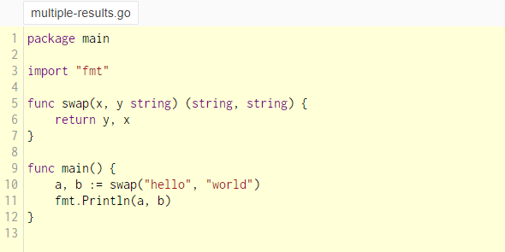
Фишки!
Указание типов – после объявления идентификатора. За этим есть скрытый смысл, позволяющий читать сложные типы с указателями. (https://blog.golang.org/declaration-syntax, http://c-faq.com/decl/spiral.anderson.html)
C++: int (*fp)(int (*)(int, int), int)
Go: f func(func(int,int) int, int) int

Slide 9
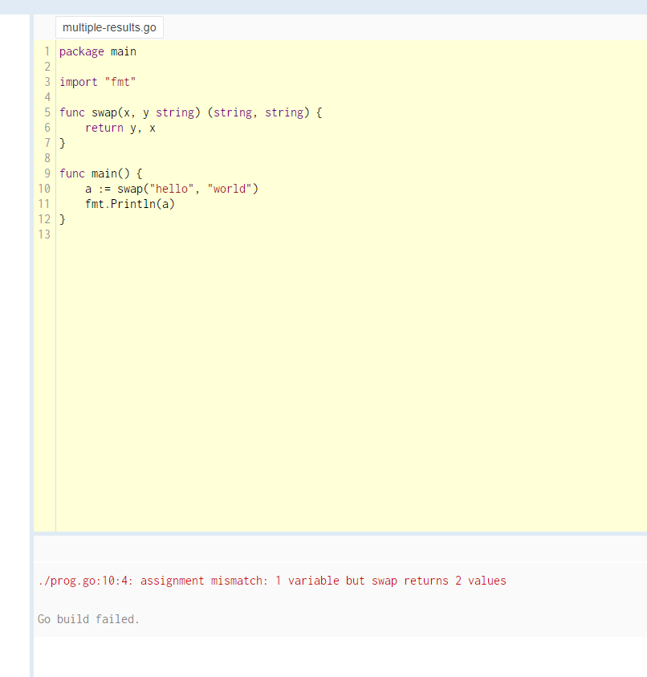
Фишки!
Экспортируемые имена с большой буквы, внутренние – с маленькой. Никаких private/public.
Функции могу возвращать несколько значений, и это не костыль через кортеж, как питоне (нельзя присвоить одной переменной результат из двух переменных)
Вывод типов, множественное присваивание

Slide 10
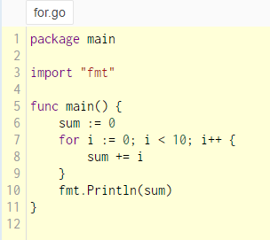
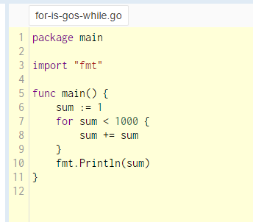
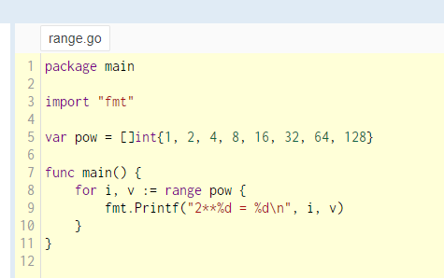
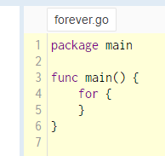
Фишки!
Для циклов есть только фор, но он умеет всё
Нет (бесячих круглых скобок) у ифа и фора

Slide 11
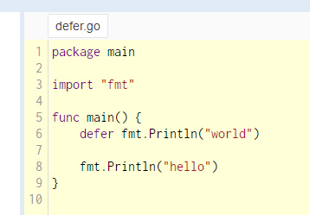
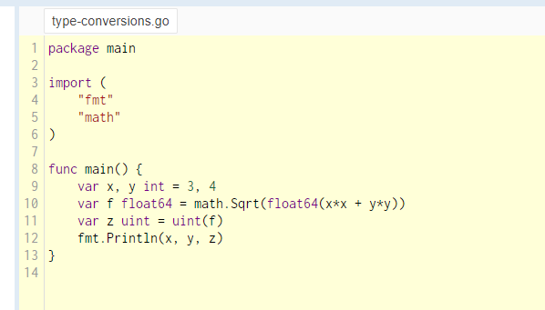
Фишки!
Defer
Всегда требуется явное преобразование типов, даже int -> float

Slide 12
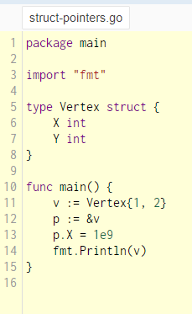
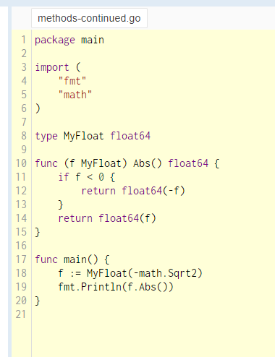
Фишки!
Не нужно разыменовывать указатели на структуры, стильно(-> и . тут одно и то же)
Все элементы по дефолту в словаре 0 (если значения - int), проверка на
существование через val, ok = m[key]
Классов нет, но методы объявлять можно. Очень странно. Накидывать методы
можно только в пределах одного пакета.

Slide 13
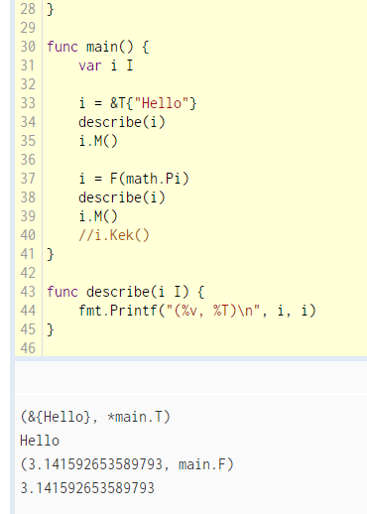
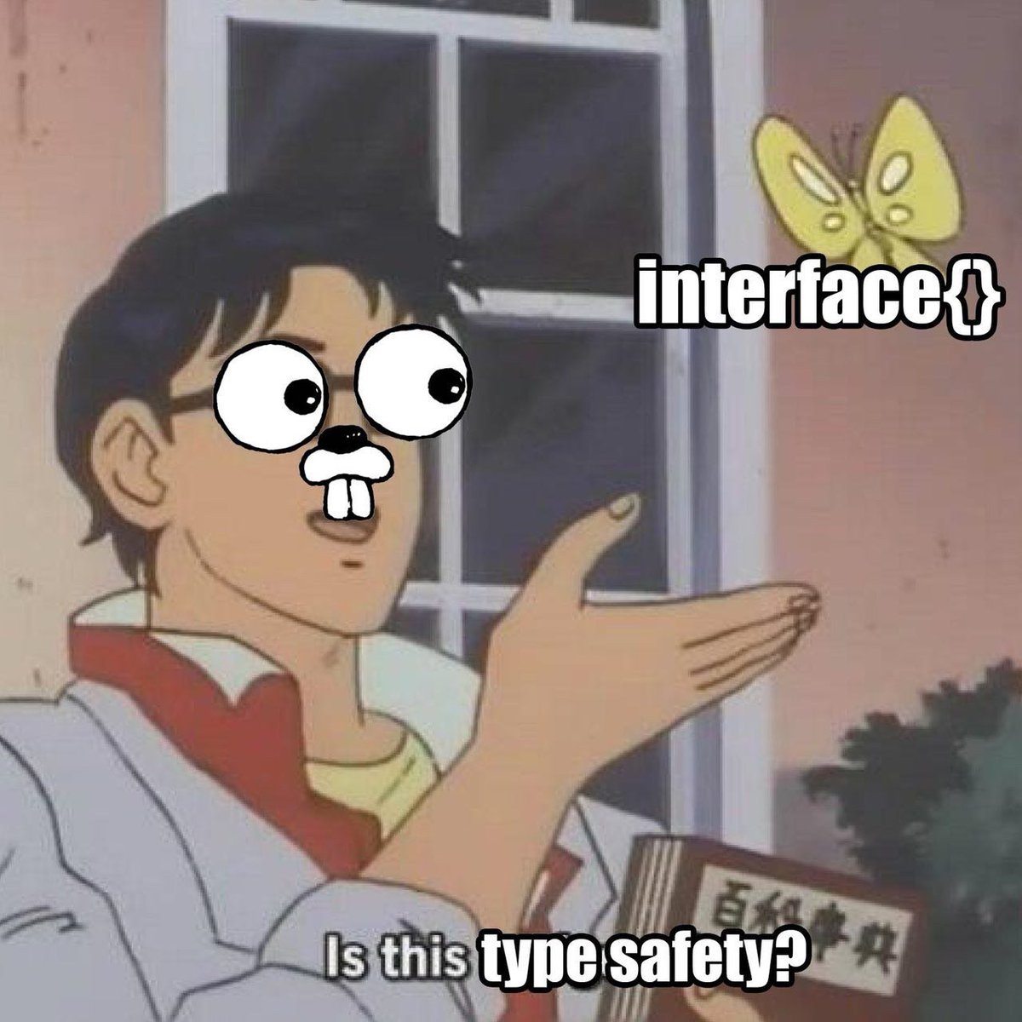
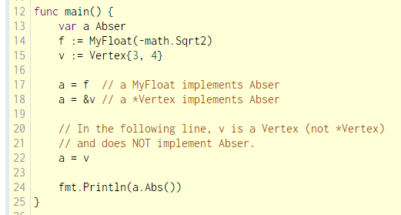
Фишки!
Утиная типизация, указывать «implements interface” не надо, неявная реализация интерфейсов
Интерфейсы – просто кортежи, таскающие значения и тип, вызывающие функцию от ресивера такого-то типа

Slide 14
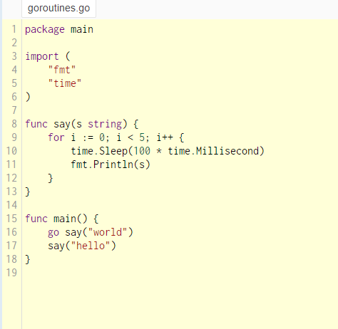
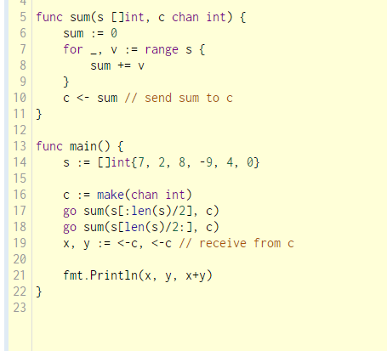
Фишки!
Go рутины – легковесные треды
Channel aka потокобезопасная
очередь заданного размера

Slide 15
Есть либы для логгирования и тестирования
Пакетный менеджер – go get. Но он ставит пакеты в глобальный компилятор, и это плохая практика. Создаётся go mod init, и при go run он сам прописывает зависимости. Есть разделение на пакеты(нейм спейсы) и модули(библиотеки)

Slide 16

Опыт использования
Ну я сделал лабу по gRPC на go…
Сложно писать
Компилятор бьёт меня ногами (запрещает мне хранить в коде неиспользуемые переменные)
Странная система пакетов(export GO111MODULE=on?????????)
Малое комьюнити, гугол не находит ответы на тупые вопросы(ну и не только на них)
Не все синтаксические трюки показаны в гайде
Документация топчик, но только на то, что написал гугол. От остальных либ становится грустно

